Slide 1
Автоматизация звука Ч в чистоговорках

Slide 2
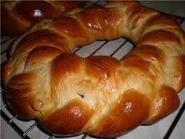
Ач, ач, ач — испекли калач.

Slide 3
Ач, ач, ач — покупаем мяч.

Slide 4
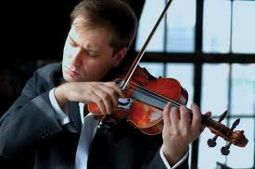
Ач, ач, ач — заиграл скрипач.

Slide 5
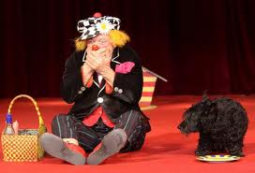
Ач, ач, ач — выступал циркач.

Slide 6
Ач, ач, ач — у моря много дач.

Slide 7
Ач, ач, ач — Машенька, не плачь.

Slide 8
Ич, ич, ич — у ковбоя бич.

Slide 9
Ич, ич, ич — испекли кулич.

Slide 10
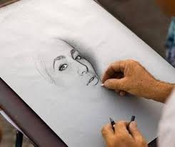
Ич, ич, ич — рисунок увеличь.

Slide 11
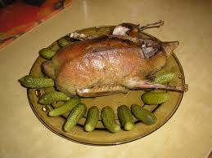
Ич, ич, ич — приготовим дичь.

Slide 12
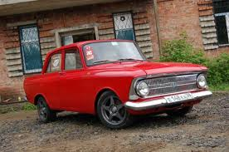
Ич, ич, ич — купили мы «Москвич».

Slide 13
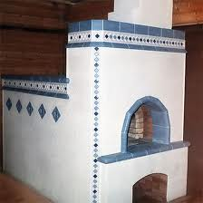
Эч, эч, эч — истопили печь.

Slide 14
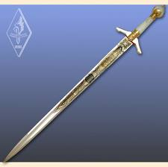
Эч, эч, эч — подарили меч.

Slide 15
Эч, эч, эч — грамотная речь.

Slide 16
Эч, эч, эч — на траве прилечь.

Slide 17
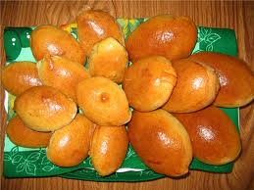
Эч, эч, эч — пирожков напечь.

Slide 18
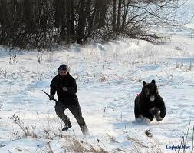
Оч, оч, оч — убегаю прочь.

Slide 19
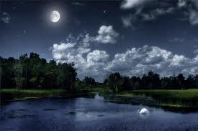
Оч, оч, оч — наступила ночь.

Slide 20
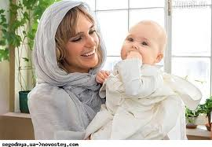
Оч, оч, оч — есть у мамы дочь.

Slide 21
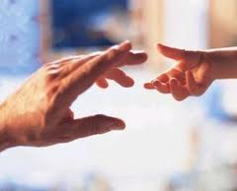
Оч, оч, оч — можешь мне помочь.

Slide 22
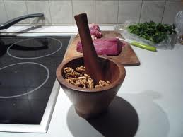
Оч, оч, оч — орехи надо растолочь.

Slide 23
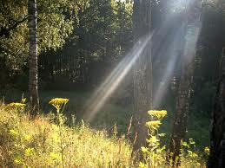
Уч, уч, уч — теплый луч.

Slide 24
Уч, уч, уч — потеряли ключ.

Slide 25
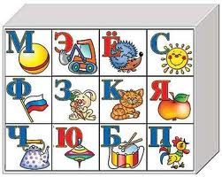
Уч, уч, уч — наш язык могуч.

Slide 26
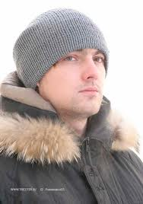
Уч, уч, уч — шапку нахлобучь.

Slide 27
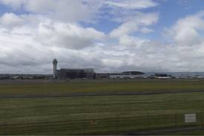
Уч, уч, уч — в небе много туч.

Slide 28
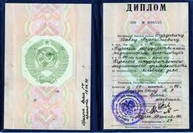
Ча, ча, ча – диплом врача.

Slide 29
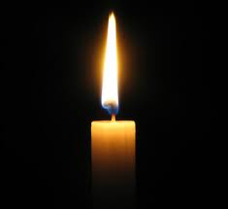
Ча, ча, ча – горит свеча.

Slide 30
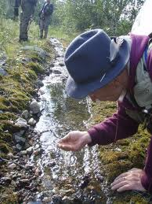
Ча, ча, ча – пьём из ключа.

Slide 31
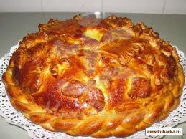
Ча, ча, ча – дайте калача.

Slide 32
Ча, ча, ча – флаг из кумача.

Slide 33
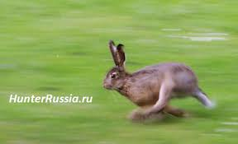
Ча, ча, ча – зайцы дали стрекача.

Slide 34
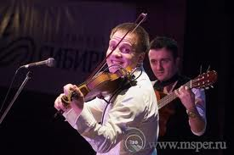
Ча, ча, ча – слушать скрипача.

Slide 35
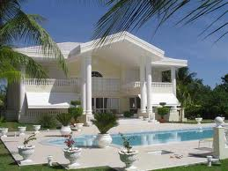
Ча, ча, ча – жилище богача.

Slide 36
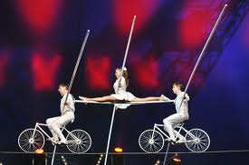
Ча, ча, ча – увидеть циркача.

Slide 37
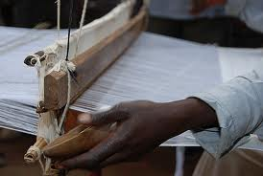
Чи, чи, чи — хорошие ткачи.

Slide 38
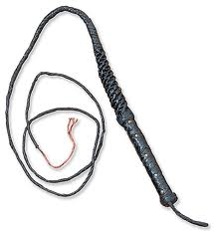
Чи, чи, чи — длинные бичи.

Slide 39
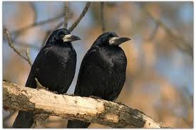
Чи, чи, чи — чёрные грачи.

Slide 40
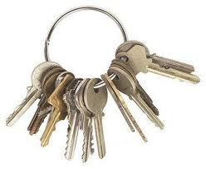
Чи, чи, чи — новые ключи.

Slide 41
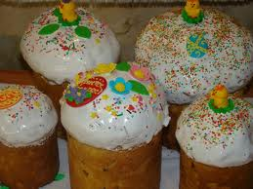
Чи, чи, чи — готовим куличи.

Slide 42
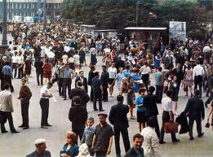
Чи, чи, чи — это москвичи.

Slide 43
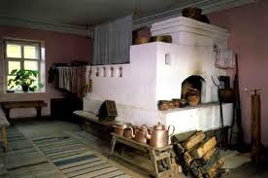
Чи, чи, чи — испеку в печи.

Slide 44
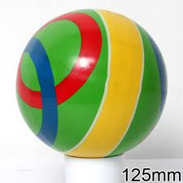
Че, че, че — полоски на мяче.

Slide 45
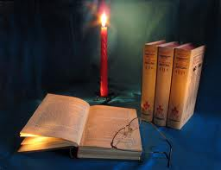
Че, че, че — читаю при свече.

Slide 46
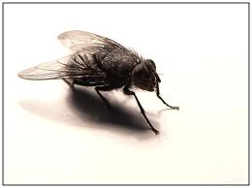
Че, че, че — муха на плече.

Slide 47
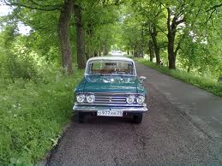
Че, че, че —едем мы на «Москвиче».

Slide 48
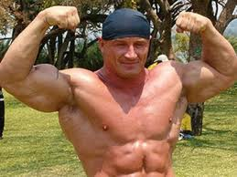
Че, че, че — сказ о силаче.

Slide 49
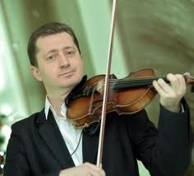
Че, че, че — весть о скрипаче.

Slide 50
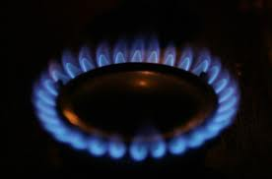
Чо, чо, чо — очень горячо.

Slide 51
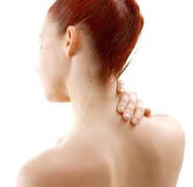
Чо, чо, чо — болит плечо.

Slide 52
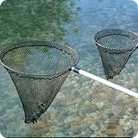
Чок, чок, чок — чиню сачок.

Slide 53
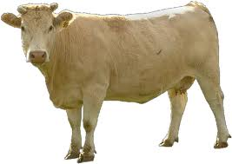
Чок, чок, чок — мычит бычок.

Slide 54
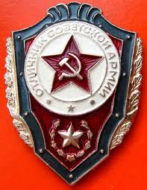
Чок, чок, чок — купил значок.

Slide 55
Чок, чок, чок — примеряю башмачок.

Slide 56
Чу, чу, чу — улететь хочу.

Slide 57
Чу, чу, чу — я иду к врачу.

Slide 58
Чу, чу, чу — ударю по мячу.

Slide 59
Чу, чу, чу — громко хохочу.

Slide 60
Чу, чу, чу — «пятёрку» получу.

Slide 61
Чу, чу, чу — маме покричу.

